Slide 1
第 3 部 分
第11章 SpringBoot 整 合 MyBatis

Slide 2
本章主要内容
MyBatis框架概述与工程整合
SpringBoot整合MyBatis的核心自动装配

Slide 3
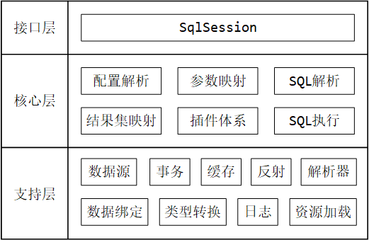
MyBatis的架构
从整体上讲，MyBatis的架构可以分为三层：
接口层：SqlSession是平时与MyBatis完成交互的核心接口（包括整合SpringFramework和SpringBoot后用到的SqlSessionTemplate）；
核心层：SqlSession执行的方法，底层需要经过配置文件的解析、SQL解析，以及执行SQL时的参数映射、SQL执行、结果集映射，另外还有穿插其中的扩展插件；
支持层：核心层的功能实现，它基于底层的各个模块，共同协调完成。

Slide 4
MyBatis整合后的自动装配
mybatis-spring-boot-autoconfigure中包含了SpringBoot整合MyBatis场景的自动配置类配置。
org.springframework.boot.autoconfigure.EnableAutoConfiguration=\ org.mybatis.spring.boot.autoconfigure.MybatisLanguageDriverAutoConfiguration,\ org.mybatis.spring.boot.autoconfigure.MybatisAutoConfiguration
MyBatis的核心整合配置
“语言驱动”相关的配置
用于支持第三方模板引擎（不重要）

Slide 5
MybatisAutoConfiguration
MyBatis整合进SpringBoot的核心组件围绕SqlSessionFactory构建。
MyBatisAutoConfiguration
SqlSessionFactory
SqlSessionTemplate
AutoConfiguredMapperScannerRegistrar

Slide 6
SqlSessionFactory
SqlSessionFactory的构建由SqlSessionFactoryBean编程式创建。
SqlSessionFactoryBean
getObject
SqlSessionFactory
处理MyBatis全局配置对象
处理内置组件
别名处理
处理插件、类型处理器
处理其他内部组件（脚本语言驱动器等）
解析MyBatis全局配置文件
处理数据源和事务工厂
处理Mapper接口和mapper.xml

Slide 7
SqlSessionTemplate
SqlSessionTemplate依赖SqlSessionFactory的组件构建，逻辑简单。
@Bean @ConditionalOnMissingBean public SqlSessionTemplate sqlSessionTemplate(SqlSessionFactory sqlSessionFactory) { ExecutorType executorType = this.properties.getExecutorType(); if (executorType != null) { return new SqlSessionTemplate(sqlSessionFactory, executorType); } else { return new SqlSessionTemplate(sqlSessionFactory); } }

Slide 8
AutoConfiguredMapperScannerRegistrar
AutoConfiguredMapperScannerRegistrar提供了Mapper接口扫描的机制，其核心是注册一个MapperScannerConfigurer对象。
public static class AutoConfiguredMapperScannerRegistrar implements BeanFactoryAware, ImportBeanDefinitionRegistrar { private BeanFactory beanFactory; @Override public void registerBeanDefinitions(AnnotationMetadata importingClassMetadata, BeanDefinitionRegistry registry) { // logger ...... // 取出SpringBoot主启动类所在包 List<String> packages = AutoConfigurationPackages.get(this.beanFactory); BeanDefinitionBuilder builder = BeanDefinitionBuilder.genericBeanDefinition(MapperScannerConfigurer.class); builder.addPropertyValue("processPropertyPlaceHolders", true); // 扫描标识@Mapper接口的接口 builder.addPropertyValue("annotationClass", Mapper.class); builder.addPropertyValue("basePackage", StringUtils.collectionToCommaDelimitedString(packages)); BeanWrapper beanWrapper = new BeanWrapperImpl(MapperScannerConfigurer.class); Stream.of(beanWrapper.getPropertyDescriptors()) .filter(x -> x.getName().equals("lazyInitialization")).findAny() .ifPresent(x -> builder.addPropertyValue("lazyInitialization", "${mybatis.lazy-initialization:false}")); registry.registerBeanDefinition(MapperScannerConfigurer.class.getName(), builder.getBeanDefinition()); }

